Slide 1
IL PROGRAMMA NAZIONALE INTEGRATO PER L’ENERGIA ED IL CLIMA QUALE STRUMENTO PROGRAMMATICO PER LA TRANSIZIONE ENERGETICA
PROCEDURE DI VIA E AUTORIZZATIVE DEGLI IMPIANTI FER
IL CASO DELLA REGIONE FRIULI VENEZIA GIULIA
Ing. Daniele Tirelli
2 dicembre 2024

Slide 2
INQUADRAMENTO
Legge regionale 17 febbraio 2023, n. 4
FVGreen - Disposizioni per lo sviluppo sostenibile e la transizione ecologica del Friuli Venezia Giulia.
La Regione si impegna a conseguire l'obiettivo di lungo termine di emissioni di gas a effetto serra nette uguali a zero entro il 2045 e a una riduzione delle emissioni di gas a effetto serra, pari almeno all'obiettivo nazionale assegnato dall'Unione europea, entro il 2030.
Cabina di regia
Strategia regionale per lo sviluppo sostenibile
Strategia regionale per la mitigazione e l'adattamento ai cambiamenti climatici
Monitoraggio e la valutazione dello stato di attuazione delle Strategie
Legge regionale 28 dicembre 2023, n. 15
Legge collegata alla manovra di bilancio 2024-2026.
Il Piano energetico regionale: atto di pianificazione della strategia energetica della Regione, orientato al raggiungimento dell'autosufficienza e della sicurezza energetica del territorio regionale è sviluppato in coerenza con la Strategia regionale per lo sviluppo sostenibile.
IL CASO DELLA REGIONE FRIULI VENEZIA GIULIA

Slide 3
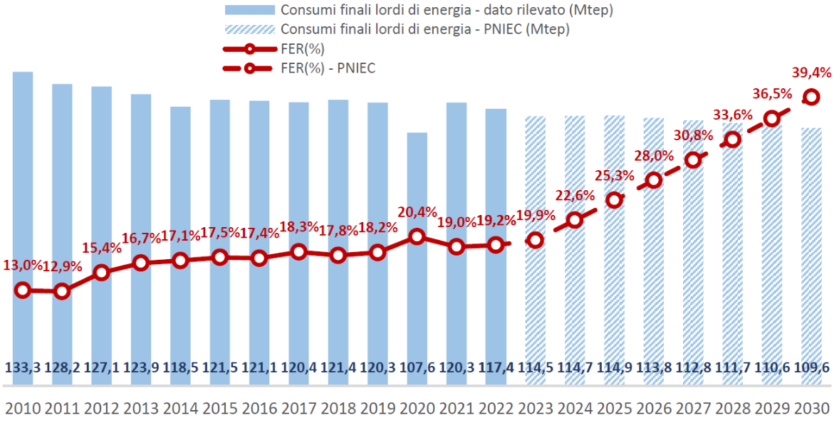
LA PIANIFICAZIONE
Recentemente adottato il PIANO ENERGETICO REGIONALE
Parere motivato di VAS con DGR 1817 di data 29 novembre 2024
Traiettoria della quota FER complessiva
[Fonte: PNIEC 2024, RSE, GSE]
IL CASO DELLA REGIONE FRIULI VENEZIA GIULIA

Slide 4
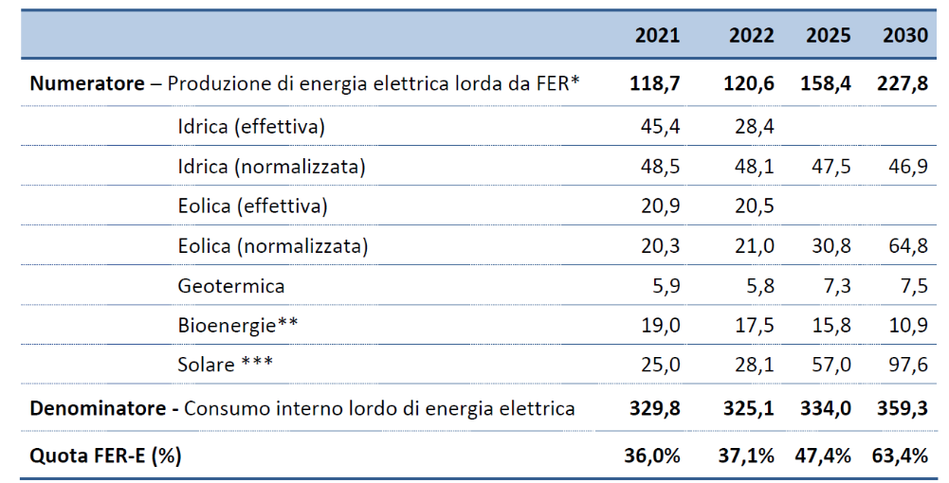
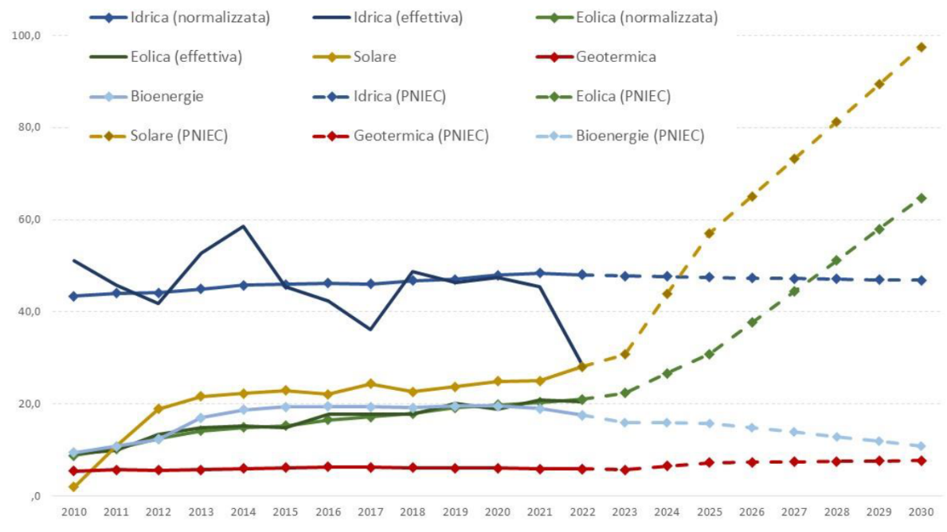
LA DOMANDA
Obiettivi di crescita al 2030 della quota rinnovabile nel settore elettrico [TWh]
[Fonte: PNIEC 2024, RSE, GSE, Terna]
IL CASO DELLA REGIONE FRIULI VENEZIA GIULIA

Slide 5
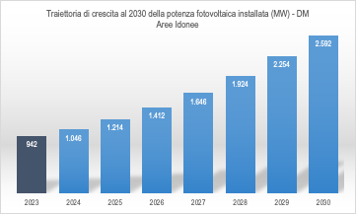
LA DOMANDA
Traiettoria di crescita incrementale annuale della capacità rinnovabile elettrica (MW) per il Friuli Venezia Giulia e l’Italia. Obiettivo PNIEC di 80 GW pari al 65 % dei consumi finali lordi di elettricità.
 | 2023 | 2024 | 2025 | 2026 | 2027 | 2028 | 2029 | 2030
FVG | 290 | 394 | 562 | 760 | 994 | 1.272 | 1.602 | 1.960
ITALIA | 9.387 | 16.263 | 23.510 | 31.418 | 40.586 | 51.278 | 63.823 | 80.001
Dati aggiornati a fine marzo 2024 in linea con la traiettoria del DM Aree Idonee.
Al 2045 si prevede una produzione di fotovoltaico paria a 2.907 GWh/anno.
In via conservativa: producibilità media annua FVG di circa 1.050 kWh/anno per 1 kWp installato;
Potenza nominale installata di circa 2,8 GWp da distribuire tra impianti a terra e coperture.
Fonte: proposta di Piano - PER FVG 2024
IL CASO DELLA REGIONE FRIULI VENEZIA GIULIA

Slide 6
LA RISORSA
Fotovoltaico su edifici residenziali 1,96 - 2,45 GW_{p} 2451-3064 GWh/anno
Fotovoltaico su edifici non residenziali 0,28 - 0,47 GW_{p} 350-805 GWh/anno
FTV NON a terra 2,91 GW_{p} 3869 GWh/anno
Fotovoltaico a terra sup. degradate 1,9 GW_{p} 2800 GWh/anno
pertinenze autostradali, aree militari, discariche e cave inattive
TOTALE 4,81 GW_{p} 6669 GWh/anno
Fonte: proposta di Piano - PER FVG 2024
IL CASO DELLA REGIONE FRIULI VENEZIA GIULIA

Slide 7
LA RISORSA
Redazione della mappa del potenziale agrivoltaico a scala regionale dedotto dal PER, utilizzando la metodologia messa a punto nel laboratorio di Geomatica di ENEA Portici, basata sulle conoscenze e competenze della Task Force Agrivoltaico Sostenibile @ENEA sulle tre dimensioni: energia, agricoltura e paesaggio.
Criteri, orientati alla ottimizzazione della produzione del sistema agrivoltaico (minimizzazione uso del suolo, resa energetica, produzione agricola).
Criteri territoriali, geofisici e meteorologici
Classi di uso suolo, capacità del suolo, deficit idrico
Interviste ad un team di esperti, sia scienziati in ambito fotovoltaico agronomico, e paesaggistico, nonché soggetti rappresentativi dei diversi interessi il cui ruolo è cruciale nell’implementazione dell’agrivoltaico (imprenditori, progettisti, sviluppatori, decisori in ambito energetico ed agricolo)
Esclusione siti Natura 2000 e aree protette
Identificate aree agricole adeguate contigue con un’estensione maggiore di 20 ha e una pendenza al più del 15%.
Fonte: proposta di Piano - PER FVG 2024
IL CASO DELLA REGIONE FRIULI VENEZIA GIULIA

Slide 8
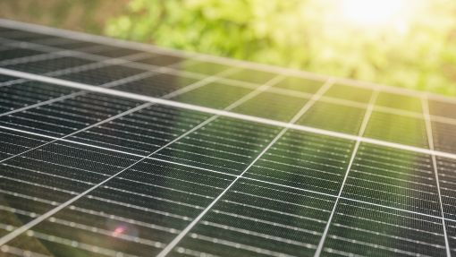
LA RISORSA
Da una prima stima di ENEA, la distribuzione percentuale per il FVG delle aree aggregate con estensione maggiore di 20 ettari a vocazione agrivoltaica e pendenza <15%, è pari al 2,35% della superficie nazionale, ovvero pari a circa 246.376 ettari. Pertanto, il potenziale tecnico teorico di agrivoltaico utility scale (> 20 ha per sistema) in FVG è di circa 82 GW, con una produzione annua stimabile a circa 82.000 GWh (in via conservativa si è considerata una producibilità di circa 1.000 ore anno, e una densità di potenza di 1 MW/ 3 ha).
La stima è conservativa poiché le indicazioni che gli stakeholder industriali danno sono densità di potenze tra i 500 kW e gli 800 kW per ettaro.
Fonte: proposta di Piano - PER FVG 2024
IL CASO DELLA REGIONE FRIULI VENEZIA GIULIA

Slide 9
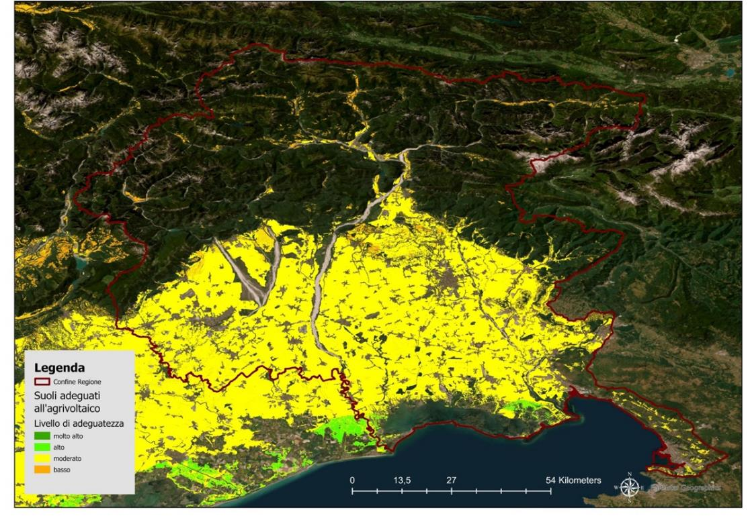
LA RISORSA
Mappa aree adeguate alla realizzazione di sistemi agrivoltaici.
Fonte: Fattoruso, Grazie et al., G. A Spatial Multicriteria Analysis for a Regional Assessment of Eligible Areas for Sustainable Agrivoltaic Systems in Italy. Sustainability 2024, 16, 911.
IL CASO DELLA REGIONE FRIULI VENEZIA GIULIA

Slide 10
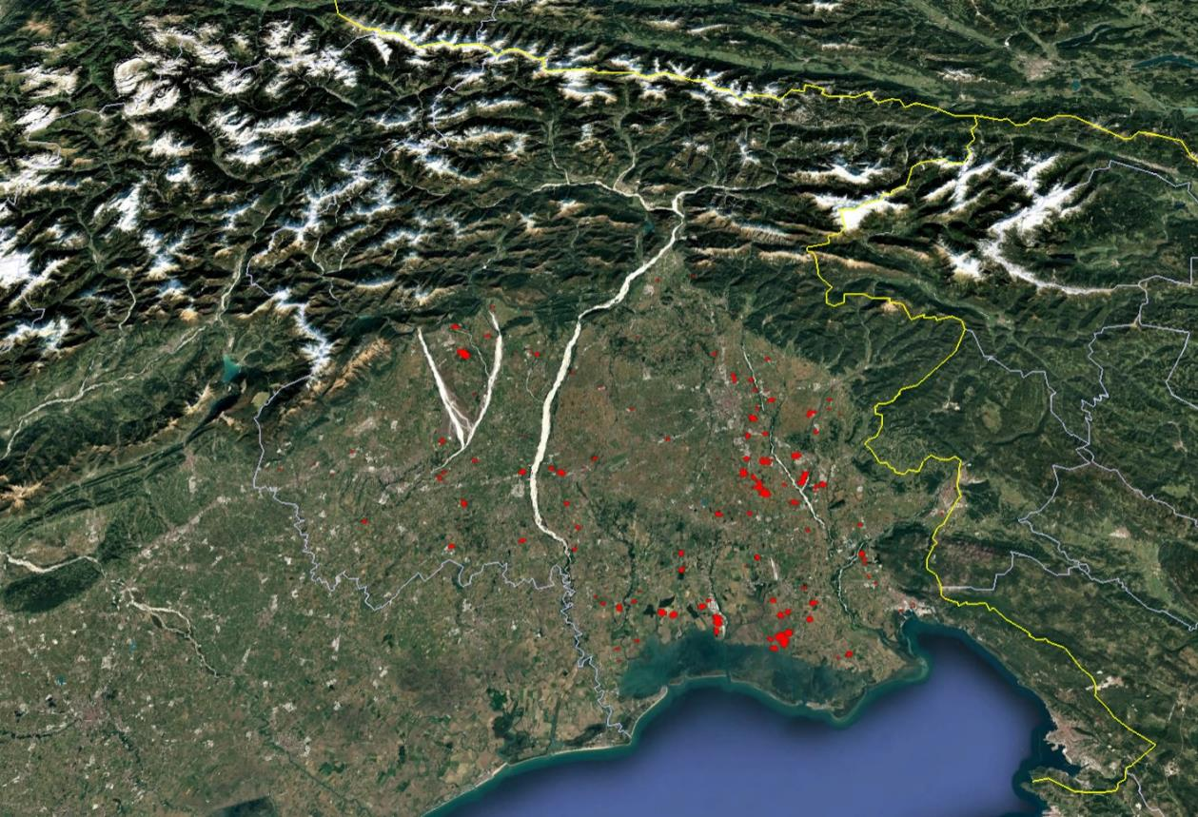
LO STATO DELL’ARTE
IL CASO DELLA REGIONE FRIULI VENEZIA GIULIA

Slide 11
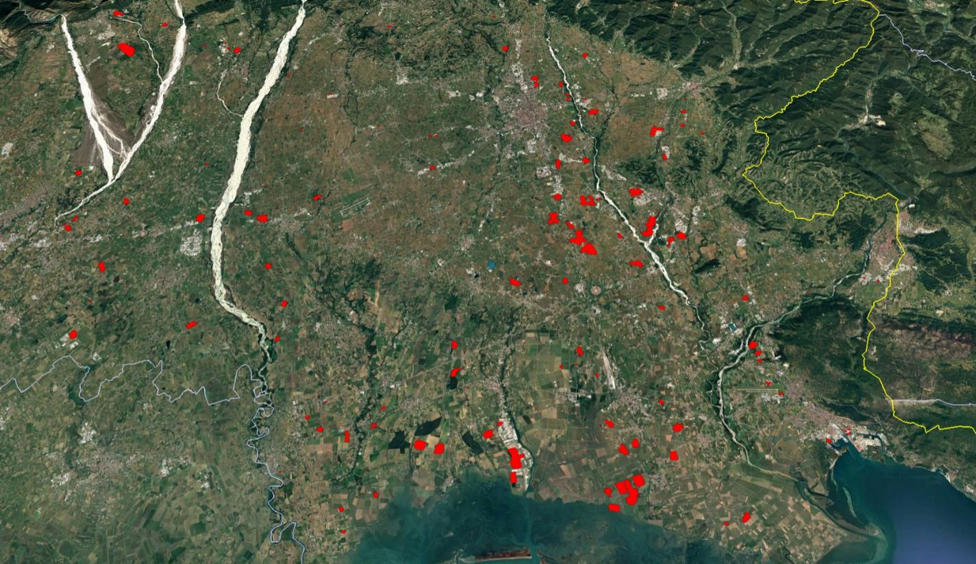
LO STATO DELL’ARTE
IL CASO DELLA REGIONE FRIULI VENEZIA GIULIA

Slide 12
L’IDONEITÀ DELL’AREA
Idoneità dell’area ai sensi del D. Lgs. 199/2021
Idoneità ai sensi dell’art. 96 «Realizzazione di impianti fotovoltaici» della Legge regionale 10 maggio 2024, n. 3 «Disposizioni multisettoriali e di semplificazione».
Obiettivi:
Attuazione LR 4/2023 FVGreen - Disposizioni per lo sviluppo sostenibile e la transizione ecologica del Friuli Venezia Giulia);
Attuazione della Strategia regionale per lo sviluppo sostenibile approvata con DGR 299/2023;
Conseguimento degli obiettivi di produzione di energia da fonti rinnovabili come definiti nel Piano nazionale integrato energia e clima (PNIEC) e nella normativa dell'Unione europea e statale in materia di energia;
A lungo termine, emissioni di gas a effetto serra nette uguali a zero entro il 2045.
IL CASO DELLA REGIONE FRIULI VENEZIA GIULIA

Slide 13
NORMATIVA REGIONALE
Attuazione obiettivi mediante realizzazione sul territorio regionale di impianti fotovoltaici a terra, agrivoltaici a terra e flottanti.
Individuazione di aree caratterizzate da presumibile non idoneità alla realizzazione di impianti fotovoltaici soggetti all'autorizzazione unica ai sensi dell'articolo 12 della legge regionale 11 ottobre 2012, n. 19.
a) tutela del patrimonio culturale e del paesaggio:
aree core zone e buffer zone o definizioni equivalenti rientranti negli elenchi di beni da tutelare individuati dall'UNESCO;
paesaggi rurali iscritti nel Registro nazionale dei paesaggi rurali storici istituito con DM 17070/2012;
aree di notevole interesse culturale individuate (art. 10 del D. Lgs. 42/2004);
aree oggetto di tutela indiretta ai sensi dell'articolo 45 del D. Lgs 42/2004;
aree individuate dal PPR di cui all'articolo 135 del D. Lgs. 42/2004;
aree dichiarate di notevole interesse pubblico (art. 136 del D. L.gs. 42/2004);
aree tutelate per legge individuate dall'articolo 142 del D. Lgs. 42/2004;
IL CASO DELLA REGIONE FRIULI VENEZIA GIULIA

Slide 14
NORMATIVA REGIONALE
b) tutela dell'ambiente:
zone umide di importanza internazionale designate ai sensi della Convenzione di Ramsar, qualora individuate come elementi areali;
aree incluse nella Rete Natura 2000 (DPR 357/1997);
aree naturali protette di cui alla legge 6 dicembre 1991, n. 394 (Legge quadro sulle aree protette), e inserite nell'elenco delle aree naturali protette;
aree naturali e riserve naturali di cui alla legge regionale 30 settembre 1996, n. 42 (Norme in materia di parchi e riserve naturali regionali);
aree che svolgono funzioni determinanti per la conservazione della biodiversità e aree su cui insistono le oasi di protezione e le zone di ripopolamento e cattura, individuate dal Piano faunistico regionale di cui all'articolo 8 della legge regionale 6 marzo 2008, n. 6 (Disposizioni per la programmazione faunistica e per l'esercizio dell'attività venatoria);
aree caratterizzate da situazioni di dissesto o di rischio idrogeologico individuate negli strumenti di pianificazione di settore;
geositi e geoparchi, iscritti nel Catasto regionale dei geositi e dei geoparchi regionali (CaRGeo) di cui all'articolo 3 della legge regionale 14 ottobre 2016, n. 15 (Disposizioni per la tutela e la valorizzazione della geodiversità, del patrimonio geologico e speleologico e delle aree carsiche);
IL CASO DELLA REGIONE FRIULI VENEZIA GIULIA

Slide 15
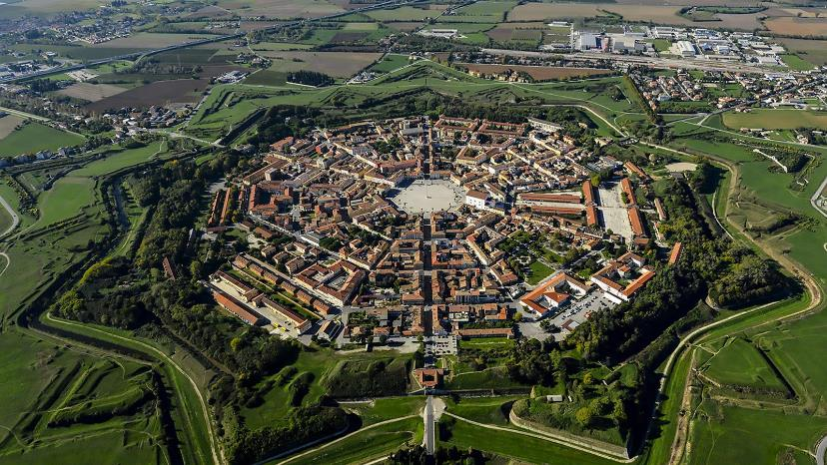
NORMATIVA REGIONALE
c) tutela delle attività agricole:
aree agricole destinate a produzioni agroalimentari di qualità, quali le produzioni biologiche, le produzioni DOP, IGP, STG, DOC, DOCG, DE.CO. e le produzioni tradizionali, limitatamente alle superfici agricole effettivamente destinate alla coltura che la denominazione e l'indicazione intendono salvaguardare;
aree agricole di pregio, caratterizzate dalla presenza di attività agricole consolidate per continuità ed estensione; contraddistinte dalla presenza di paesaggi agrari identitari, di ecosistemi rurali e naturali complessi, anche con funzione di connessione ecologica;
terreni interessati da coltivazioni
biologiche.
Fonte: www.turismofvg.it
IL CASO DELLA REGIONE FRIULI VENEZIA GIULIA

Slide 16
NORMATIVA REGIONALE
Ai fini della valutazione dei progetti di impianti fotovoltaici di cui al comma 1 sono considerati altresì:
la localizzazione nelle aree caratterizzate da presumibile non idoneità ai fini della realizzazione di impianti fotovoltaici;
l'estensione della superficie interessata dall'impianto;
la tipologia di impianto;
la presenza, sul territorio comunale, con particolare riferimento alle aree classificate agricole dagli strumenti urbanistici comunali, di ulteriori impianti della stessa tipologia;
la potenza complessiva dell'impianto;
le soluzioni progettuali proposte;
la sostenibilità sotto il profilo ambientale e degli impatti sociali ed economici dell'intervento.
IL CASO DELLA REGIONE FRIULI VENEZIA GIULIA

Slide 17
NORMATIVA REGIONALE
Ai fini della valutazione dei progetti di impianti fotovoltaici di potenza superiore a 12 MW da realizzare nelle zone classificate agricole dagli strumenti urbanistici comunali, costituisce elemento per la valutazione positiva dei progetti:
a) la realizzazione in forma di impianto agrovoltaico avanzato;
b) in alternativa a quanto previsto dalla lettera a), la realizzazione in forma di impianto fotovoltaico a terra a condizione che venga asservita all'impianto, mediante vincolo di non costruzione, un'area agricola almeno pari a cinque volte l'area occupata dall'impianto ed entrambe insistano sul territorio dello stesso Comune o di Comuni contermini.
IL CASO DELLA REGIONE FRIULI VENEZIA GIULIA

Slide 18
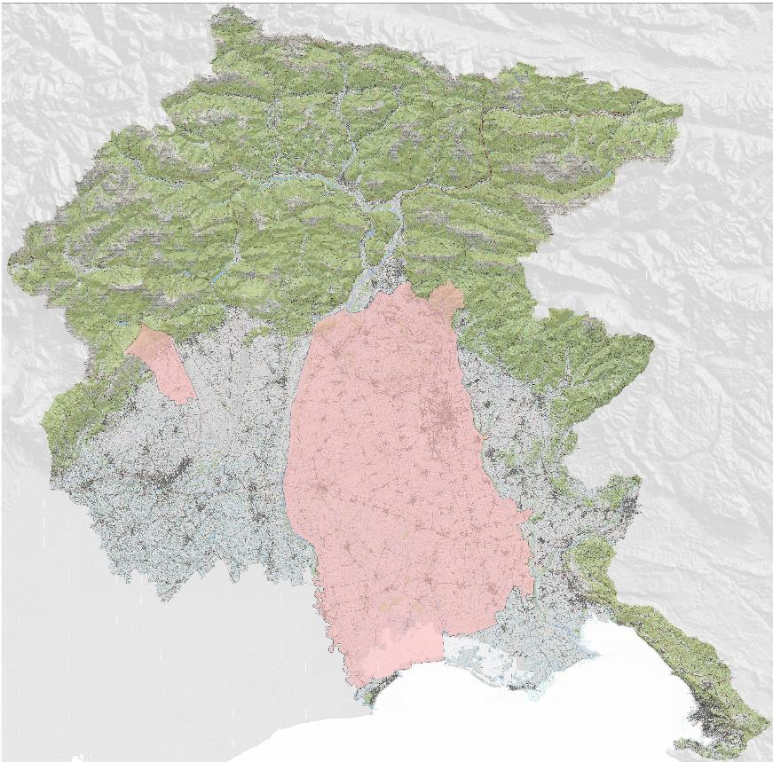
ASPETTI PIANIFICATORI
Direttiva Nitrati
Zone vulnerabili da nitrati
di origine agricola
IL CASO DELLA REGIONE FRIULI VENEZIA GIULIA

Slide 19
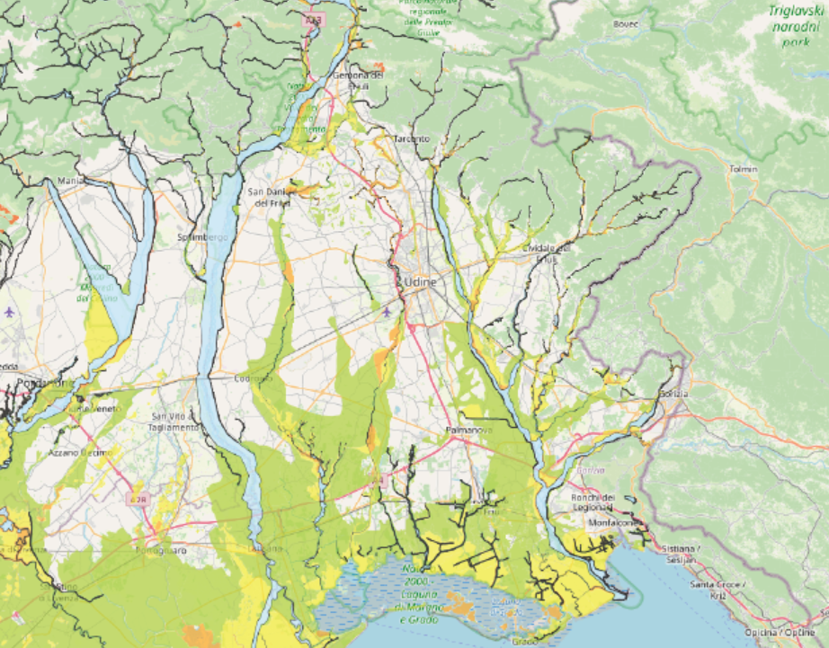
ASPETTI PIANIFICATORI
Piano Gestione Rischio Alluvioni
Mappe di pericolosità idraulica
IL CASO DELLA REGIONE FRIULI VENEZIA GIULIA

Slide 20
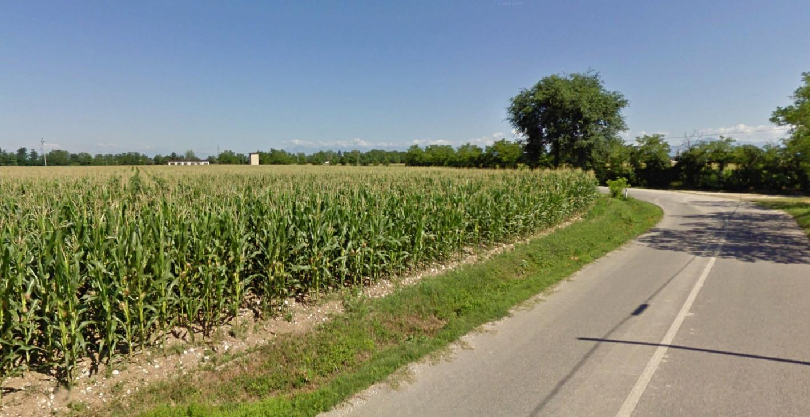
ASPETTI TECNICI PRINCIPALI
Contesto territoriale esistente
IL CASO DELLA REGIONE FRIULI VENEZIA GIULIA

Slide 21
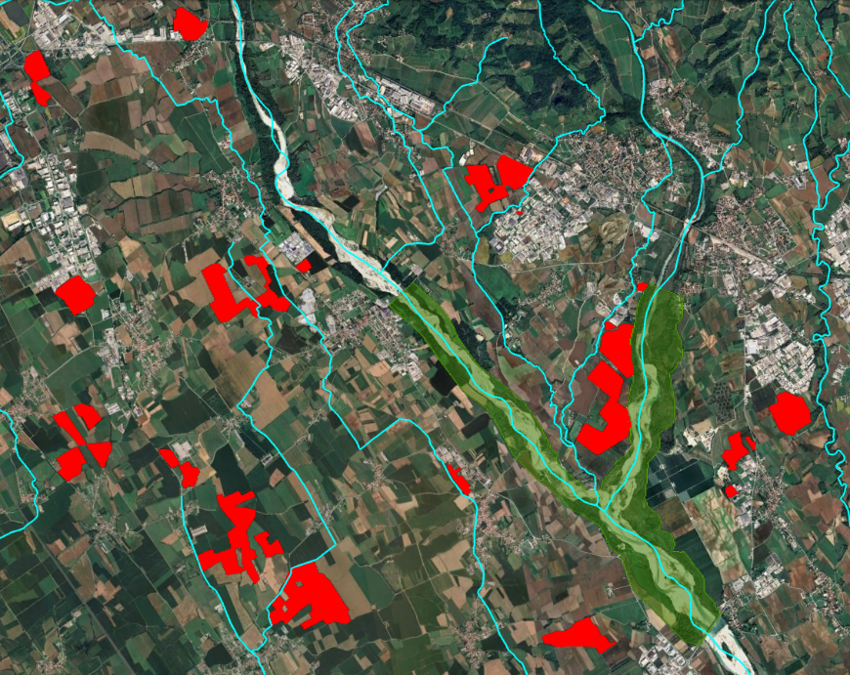
ASPETTI TECNICI PRINCIPALI
Cumulabilità degli impatti
IL CASO DELLA REGIONE FRIULI VENEZIA GIULIA

Slide 22
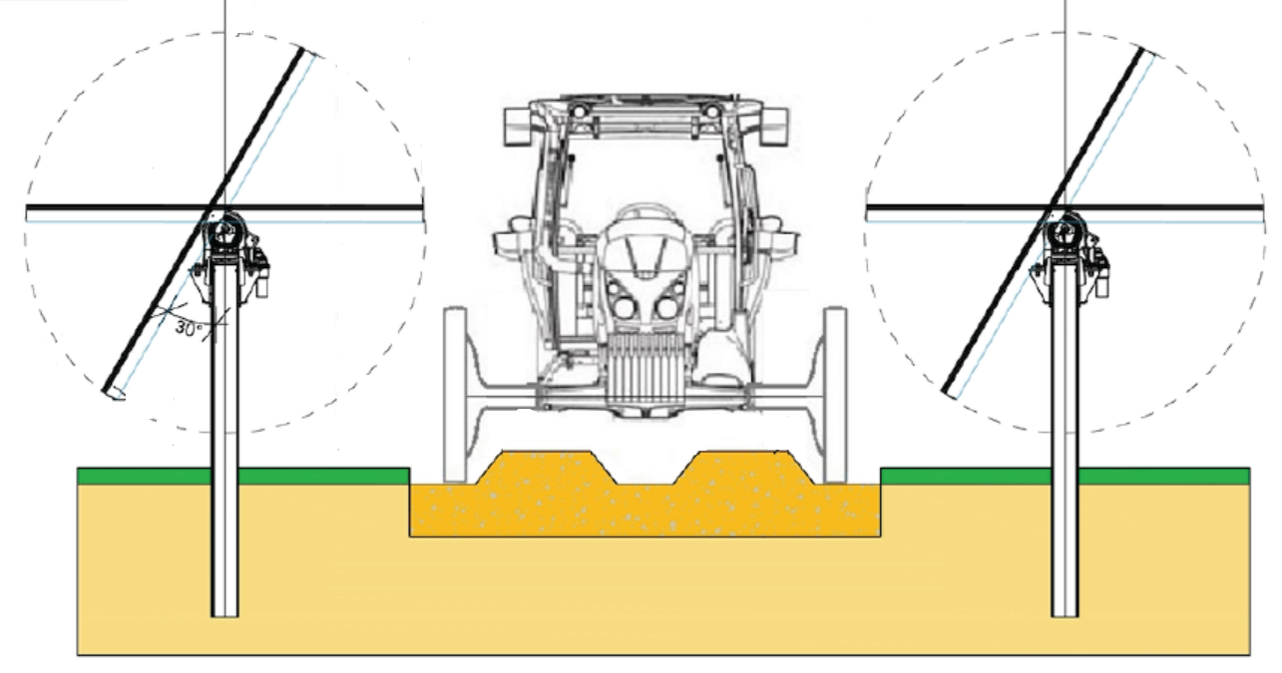
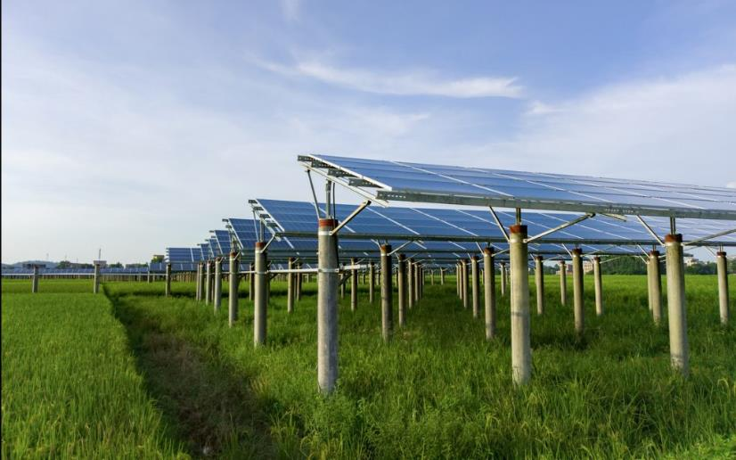
ASPETTI TECNICI PRINCIPALI
Utilizzo futuro del terreno
Fonte: www.ecoenergynew.com
IL CASO DELLA REGIONE FRIULI VENEZIA GIULIA

Slide 23
ASPETTI TECNICI PRINCIPALI
- Monitoraggio qualità dei suoli: 2 campioni, 4 repliche annuali ciascuno
Ante-operam: 1 campione in zona pannelli ed 1 in un’area libera
Fertilità biologica: Indice di Fertilità Biologica (IBF) parametri:
a. contenuto in Carbonio organico totale nel suolo (TOC);
b. contenuto in Carbonio organico relativo alla biomassa microbica;
c. velocità di respirazione della biomassa
Componente fisico-chimica e struttura del suolo:
a. Tessitura e struttura del suolo: proporzioni delle classi dimensionali (sabbia, limo, argilla); proporzione di materiali grossolani (> 2mm);
b. Concentrazione di carbonio organico nel suolo (Soil Organic Carbon – SOC);
c. Temperatura e umidità del suolo;
d. pH*;
e. Compattazione del suolo;
f. Azoto totale nel suolo;
g. Fosforo disponibile;
h. Capacità di ritenzione idrica del campione di suolo.
IL CASO DELLA REGIONE FRIULI VENEZIA GIULIA

Slide 24
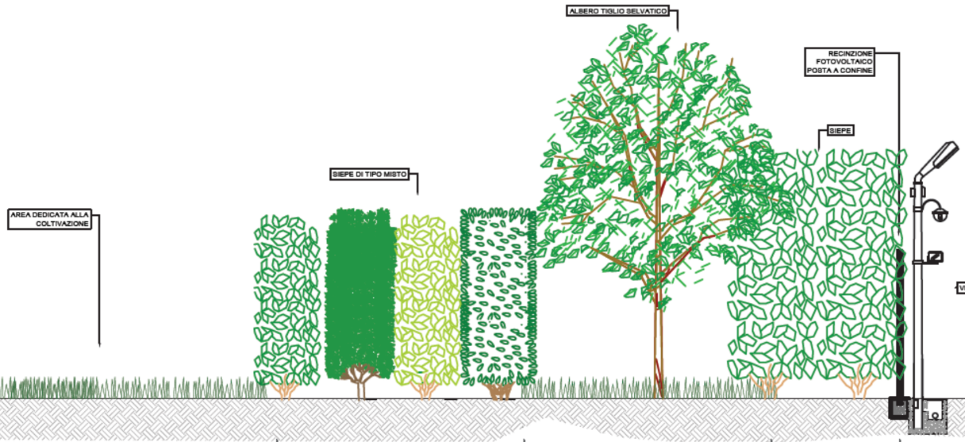
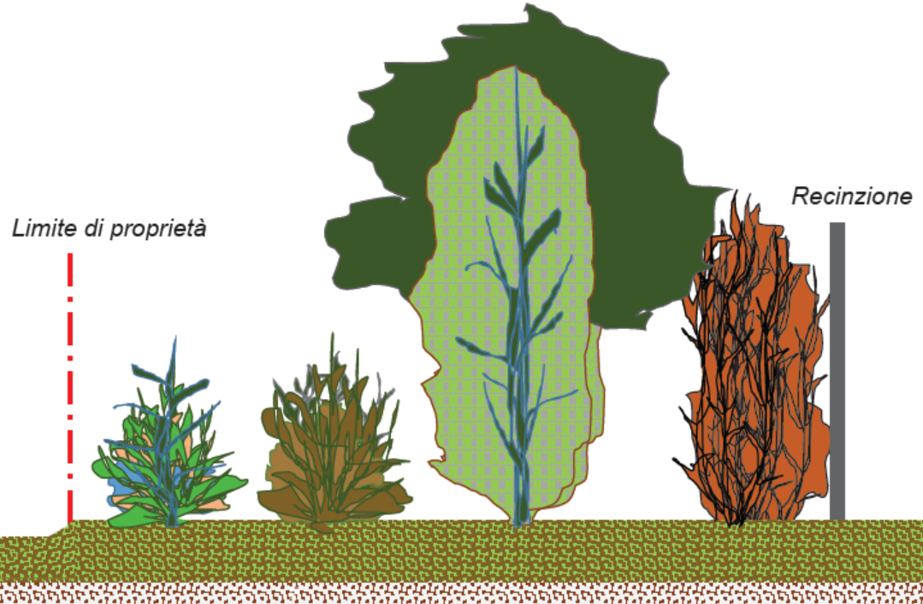
ASPETTI TECNICI PRINCIPALI
Siepi perimetrali
IL CASO DELLA REGIONE FRIULI VENEZIA GIULIA

Slide 25
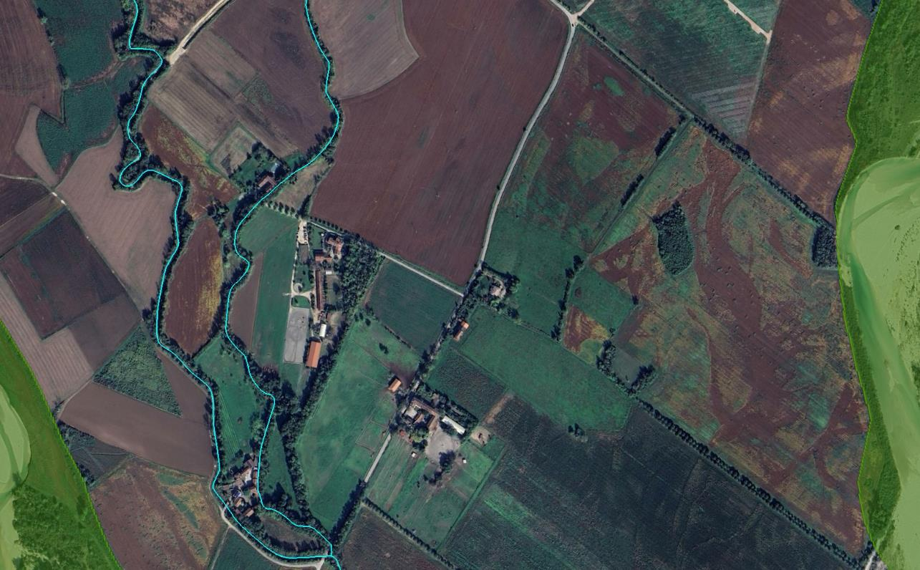
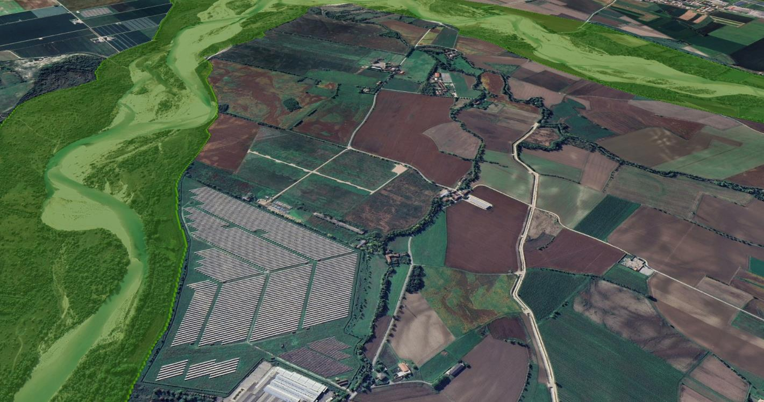
ASPETTI TECNICI PRINCIPALI
Siepi perimetrali
IL CASO DELLA REGIONE FRIULI VENEZIA GIULIA

Slide 26
IL PROGRAMMA NAZIONALE INTEGRATO PER L’ENERGIA ED IL CLIMA QUALE STRUMENTO PROGRAMMATICO PER LA TRANSIZIONE ENERGETICA
PROCEDURE DI VIA E AUTORIZZATIVE DEGLI IMPIANTI FER
GRAZIE PER L’ATTENZIONE
Via Carducci 6 – 34136 TRIESTE
daniele.tirelli@regione.fvg.it
0403774968
www.regione.fvg.it

